Slide 1

PROGRAMA DE COOPERAÇÃO TRANSNACIONAL
MADEIRA-AÇORES-CANÁRIAS 2007-2013
Angra do Heroísmo, 29 janeiro 2016

Slide 2
PROGRAMA DE COOPERAÇÃO TRANSNACIONAL
Segundo período de programação da Cooperação entre Madeira, Açores e Canárias: Programa de Cooperação Transnacional MAC 2007-2013
 | FEDER
 | TOTAL | Açores | Madeira | Canárias
TOTAL | 55.394.099 | 5.197.050 | 5.197.050 | 45.000.000
3 CONVOCATÓRIAS | Conv. | Eixos | Projetos aprovados
 | 1ª | Eixos 1 e 2 | aprovados 48 projetos de 120 apresentados (40%)
 | 2ª | Eixo 3 | aprovados 53 projetos de 74 apresentados (70%)
 | 3ª | Eixo 3 | aprovados 24 projetos de 71 apresentados (33%)

Slide 3
PROGRAMA DE COOPERAÇÃO TRANSNACIONAL-
Resultados do Programa
Participação dos Açores – 60 projetos
EIXO 1 - 30 projetos
EIXO 2 – 13 projetos
EIXO 3 – 17 projetos
EIXO 1 - Investigação, Desenvolvimento tecnológico, Inovação e Sociedade da Informação
EIXO 2 - Gestão do meio ambiente e da Prevenção de riscos
EIXO 3 - Cooperação com países terceiros e articulação de grande vizinhança

Slide 4
PROGRAMA DE COOPERAÇÃO TRANSNACIONAL-
Resultados do Programa

Slide 5
PROGRAMA DE COOPERAÇÃO TRANSNACIONAL-
Resultados do Programa

Slide 6
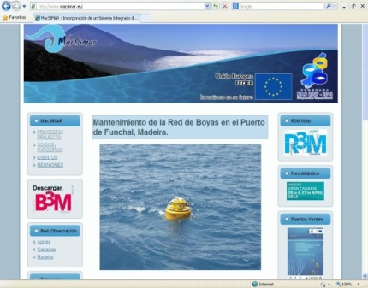
EXEMPLOS DE AÇÕES DESENVOLVIDAS
PROJETOS - EIXO 1
TEMÁTICAS:
Agricultura: investigação associada à valorização das espécies agrícolas tradicionais – nos Açores foi efetuado um estudo exaustivo sobre a bananeira, com objetivo de transferência de conhecimento aos produtores (AGRICOMAC e BIOMUSA);
Mar/Clima: Desenvolvimento de capacidades I+D+i nos domínios da climatologia, da meteorologia e da oceanografia operacional: criação de 3 bases de dados climatológicas e de agitação marítima, 8 Estações meteorológicas integradas no sistema, 2 Aplicações SIG integradas no sistema,…, (MACSIMAR);
Resíduos: Criação de uma página na internet de referência regional – Website Resíduos, bem como materiais promocionais e adoção de boas práticas (SIGESTEIN);

Slide 7
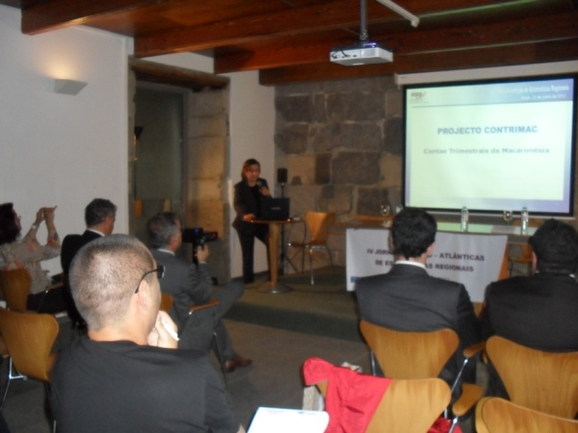
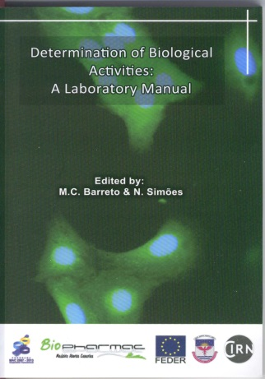
EXEMPLOS DE AÇÕES DESENVOLVIDAS
PROJETOS - EIXO 1
TEMÁTICAS:
Estatística: Elaboração da contabilidade regional trimestral da macaronésia (CONTRIMAC); Incorporação de metainformação para facilitar a gestão, difusão e interpretação de dados estatisticos (METAMAC);
TIC: Acesso às TIC através da Administração eletrónica e gestão urbanística e territorial (GABITEC); tratamento de informação georeferenciada (GEOCID)
Elaboração de um “Manual de Determinação Laboratorial de Atividades Biológicas”, na sequência do curso destinado a contribuir para o conhecimento em Biotecnologia e Biofarmacêutica (BIOPHARMAC);

Slide 8

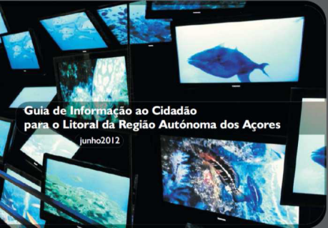
EXEMPLOS DE AÇÕES DESENVOLVIDAS
PROJETOS - EIXO 2
TEMÁTICA: Ambiente
Realização de Jornadas autárquicas dirigidas a diversas temáticas tais como a gestão sustentável de resíduos, a gestão ambiental e o ordenamento do território. (JARUP II);
Elaboração do “Guia técnico para o Litoral dos Açores” e “Manual de Intervenções do Litoral da RAA”; Análise Comparativa do Conteúdo dos POOC e Tratamento da Informação para inclusão na Base de Dados Georreferenciada para o Litoral do Arquipélago (LITOMAC).
Planos de monitorização e gestão para os recursos marinhos e áreas marinhas protegidas – no caso do Açores, o principal objetivo foi o estudo o ilhéu de Vila Franca do Campo – caracterização e mapeamento SIG (GESMAR).

Slide 9
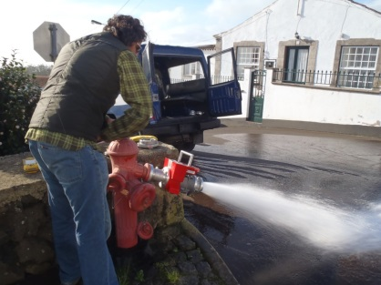
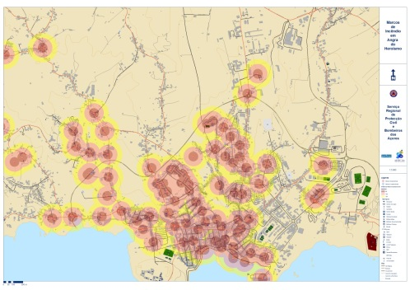

EXEMPLOS DE AÇÕES DESENVOLVIDAS
PROJETOS - EIXO 2
TEMÁTICA: Gestão de Riscos
Inventariação, avaliação e cartografia dos marcos de incêndio (BOMBERGIS);
Realização de ações de formação (cursos de Busca, Resgate Estruturas Colapsadas; Prehospital Trauma Life Support (PHTLS), de Procedimento Radiotelefónico e de Suporte Avançado em Posto Médico Avançado, etc); aquisição de vários equipamentos essenciais para situações de acidente grave e catástrofe(PLESCAMAC 2);

Slide 10
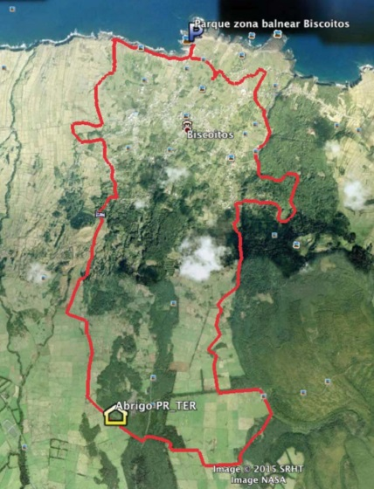

EXEMPLOS DE AÇÕES DESENVOLVIDAS
PROJETOS - EIXO 3
TEMÁTICA: TURISMO
Elaboração de estudo “Bases para a qualificação do Turismo na Natureza nos Açores” – Qualidade e responsabilidade na animação turística; Desenvolvimento de APP “Touring Cultural”; Implementação de trilho pedestre na freguesia dos Biscoitos, Ilha Terceira; Elaboração de estudo Açores – Um destino turístico sustentável; Realização do Curso de Guias de Parques Naturais dos Açores e do urso de Guias de Montanha da ilha do Pico.(VERTBRATUR);
Criação de uma marca para o turismo ornitológico na macaronésia: realização de guias/mapas, wokshops, material divulgativo, formação, etc. (MACAROAVES);

Slide 11

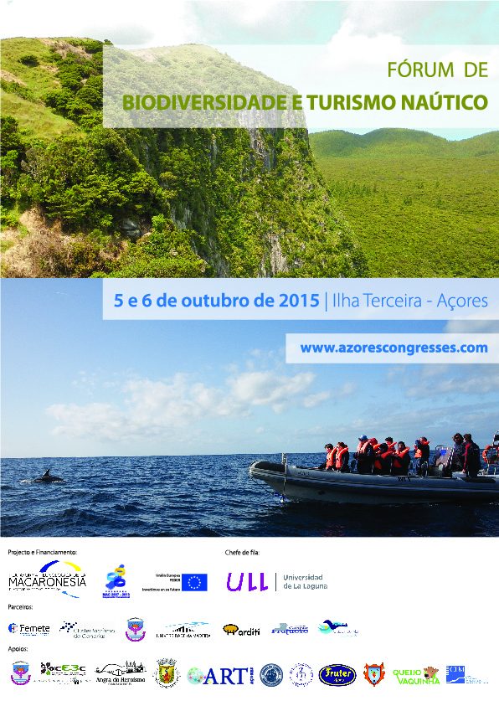
EXEMPLOS DE AÇÕES DESENVOLVIDAS
PROJETOS - EIXO 3
TEMÁTICA: Outras
Realização de fóruns: sobre a “Biodiversidade e Turismo Náutico” (PT MAC), sobre a “Economia Solidária – promotora da Coesão Social e da Igualdade de Oportunidades” (ECOS), sobre a mosca-da-fruta nos Açores, Madeira e Canárias (CABMEDMAC), “intermunicipal para a melhoria evolutiva da administração eletrónica (VECINDAD);
Estudo de levantamento de núcleos comerciais SMG e SMA (PT COM);
Continuidade da Rede UNAMUNO - plataforma de cooperação para a criação do espaço europeu de ensino superior e de investigação, intercambiando conhecimento e experiências entre os parceiros da Rede.

Slide 12
PROGRAMA DE COOPERAÇÃO TRANSNACIONAL-
Datas de Encerramento
31 dezembro 2015 | Data final para elegibilidade de despesas (improrrogável)
30 junho 2016 | Envio à COM, da última certificação de despesas e pedido de pagamento intermédio
Até fevereiro 2017 | Auditorias a operações relativas a despesas validadas em 2015 e 2016
31 março 2017 | Data final para o envio à COM dos documentos de encerramento: Pedido de Pagamento Final (AC) Relatório Final de Execução (AG) Declaração de Encerramento (AA)

Slide 13



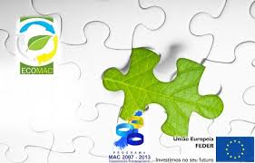














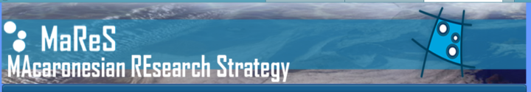
OBRIGADO PELA VOSSA ATENÇÃO.

